Slide 1
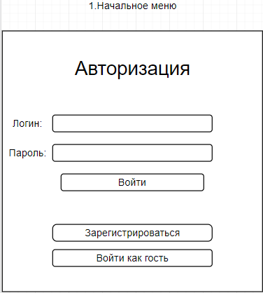
Начальное меню

Slide 2
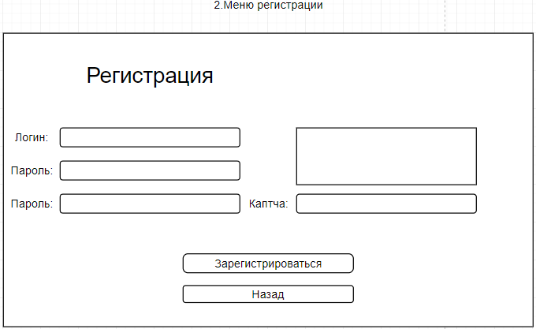
Меню регистрации

Slide 3
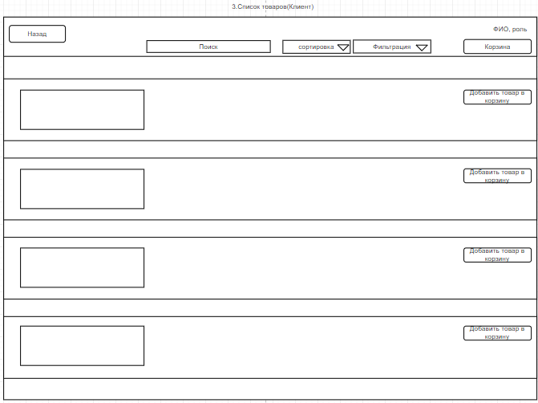
Список товаров (клиент)

Slide 4
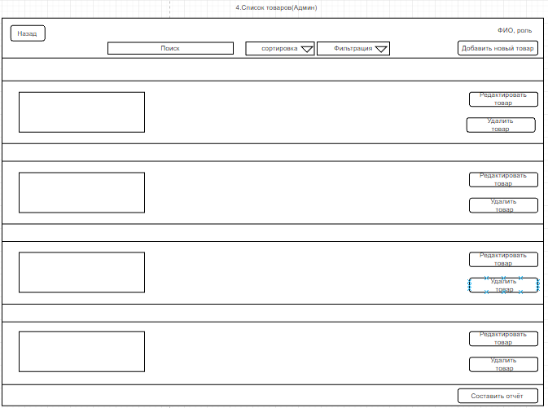
Список товаров(Админ)

Slide 5
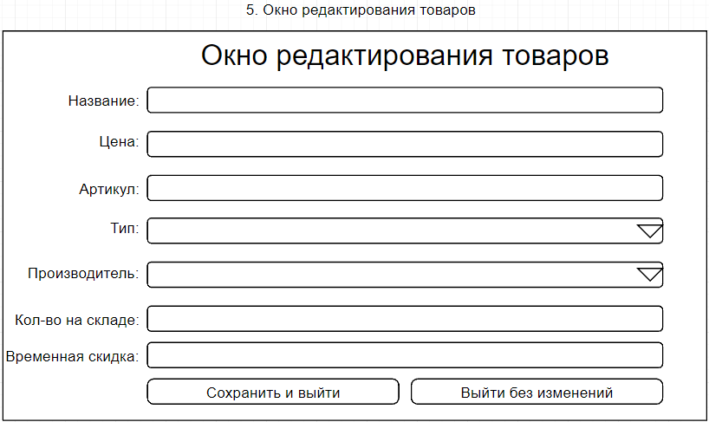
Окно редактирования товаров

Slide 6
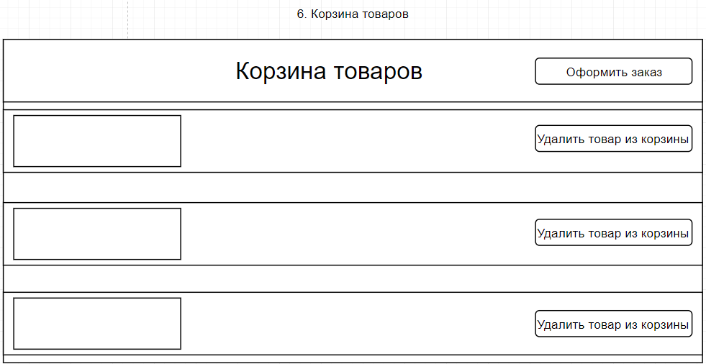
Корзина товаров

Slide 7
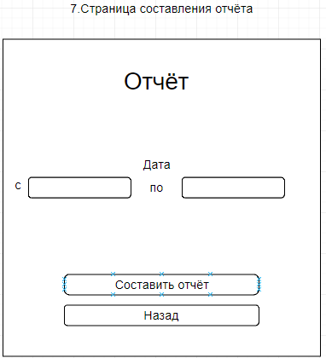
Страница составления отчёта

